Slide 1
超広視野カメラKWFCを用いた 銀河面変光天体探査の計画
松永典之（東京大学・木曽観測所）
前原裕之（京都大学・花山天文台）
KWFC開発チーム

Slide 2
概要
KWFC、木曽での新しい観測の枠組み
大規模観測計画
銀河面の変光天体（脈動星、新星・矮新星など）
参加者を募集します！
木曽で参加して下さる方
データを利用して、研究して下さる方
発見天体を追観測して下さる方、などなど

Slide 3
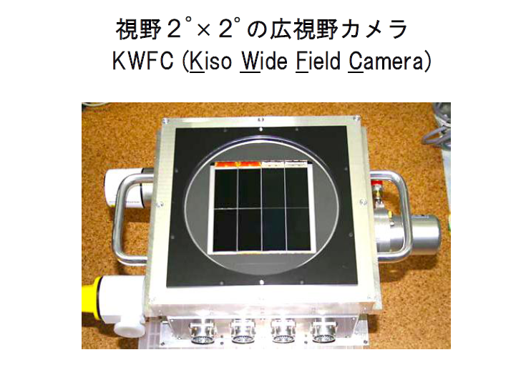
超広視野カメラ
開発メンバー
PI 酒向重行（東大）
他、木曽観測所と天文学教育研究センターのメンバー

Slide 4
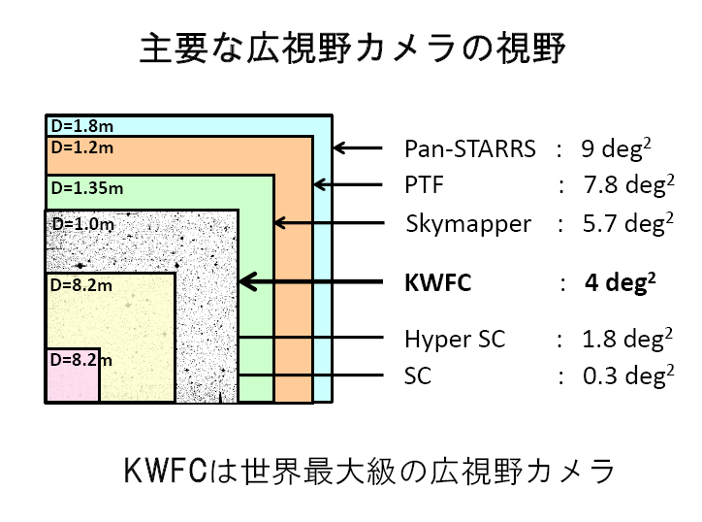

Slide 5
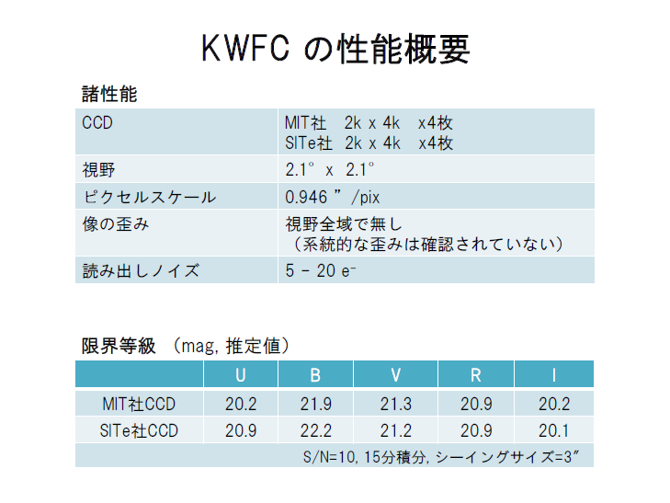

Slide 9
KWFCの現状
ハードウェアの開発はほぼ終了
気象監視システムの導入や望遠鏡のシステムの改良については作業を継続中
データの品質の評価を行っている。
視野中の歪みは無視できる程度（1秒角より小）
検出限界は予想通り2KCCDと同じか少し良い程度
解析ソフト、観測支援ソフトを開発中。
すでに2KCCDよりも快適・安定的な観測が可能。
4月の共同利用公開に向けて作業進行中。

Slide 10
新しい観測の枠組み
KWFC公開に合わせ、2012年4月から
観測の枠組みを刷新
通常観測課題
モニタリング観測課題
TOO観測課題
大学実習観測課題
大規模観測課題
観測所課題
共同利用課題
3か月に1度の公募

Slide 11
大規模観測課題
2012年度から2件開始
2件で100～150夜程度（全時間の２～３分の１）
超新星探査 KISS
PI 諸隈（東大）
超新星（特に爆発初期）の探査、ハローの変光星も
銀河面探査 KISOGP
PI 松永（東大）
銀河面変光天体（脈動星・新星・矮新星等）の探査
参加者を募集中。
メーリングリスト発足。希望される方はPIまでご連絡を。

Slide 12
KISOGP
KWFC Intensive Survey Of the Galactic Plane
背景
ASASサーベイによって I=13.5 magまでの変光星は(ほぼ)全天で見つかる。解像度が悪いため銀河面は難しい。
銀河系全体の構造を調べるには広域サーベイが不可欠。南天(OGLEやVISTA)だけでなく、北天も必要。
目的：銀河面の変光星・新星・矮新星をサーベイ。
変光星で探る銀河系の構造と進化
これまでよりも暗いand/or遠い新星・矮新星の発見
観測波長は星間減光の影響が比較的小さい I バンド

Slide 13
様々な研究へのデータ利用
変光星 →松永、坂本さん
新星・矮新星 →前原さん、今田さん
他にも
小惑星
マイクロレンズ現象 →福井さん
WR星・LBVなど大質量星 →田中さん、高橋さん
超新星：減光が小さめの領域なら十分可能。

Slide 14
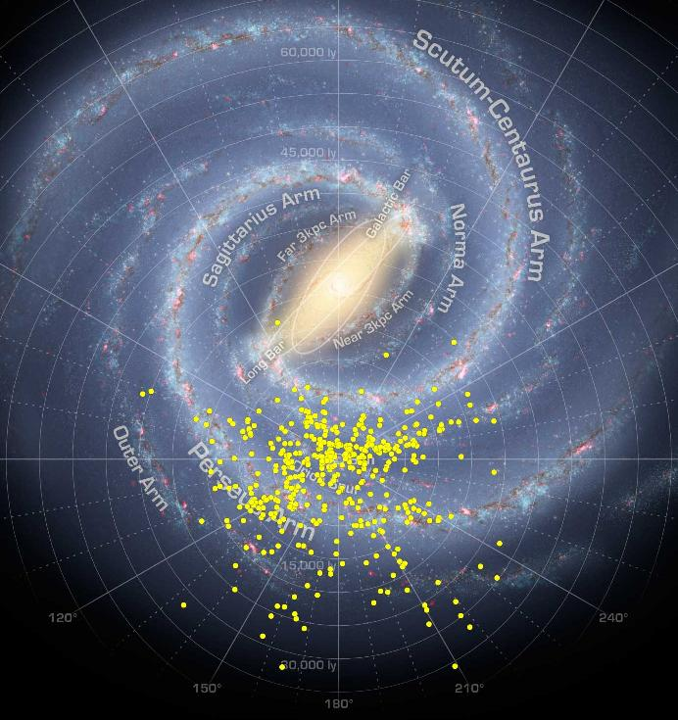
セファイド変光星探査の現状
銀河面の探査は不完全
GC
Sun
既知の古典的セファイド約500個の分布（DDOデータベース）
http://www.astro.utronto.ca/DDO/research/cepheids/
背景: (c) GLIMPSE project (2008)

Slide 15
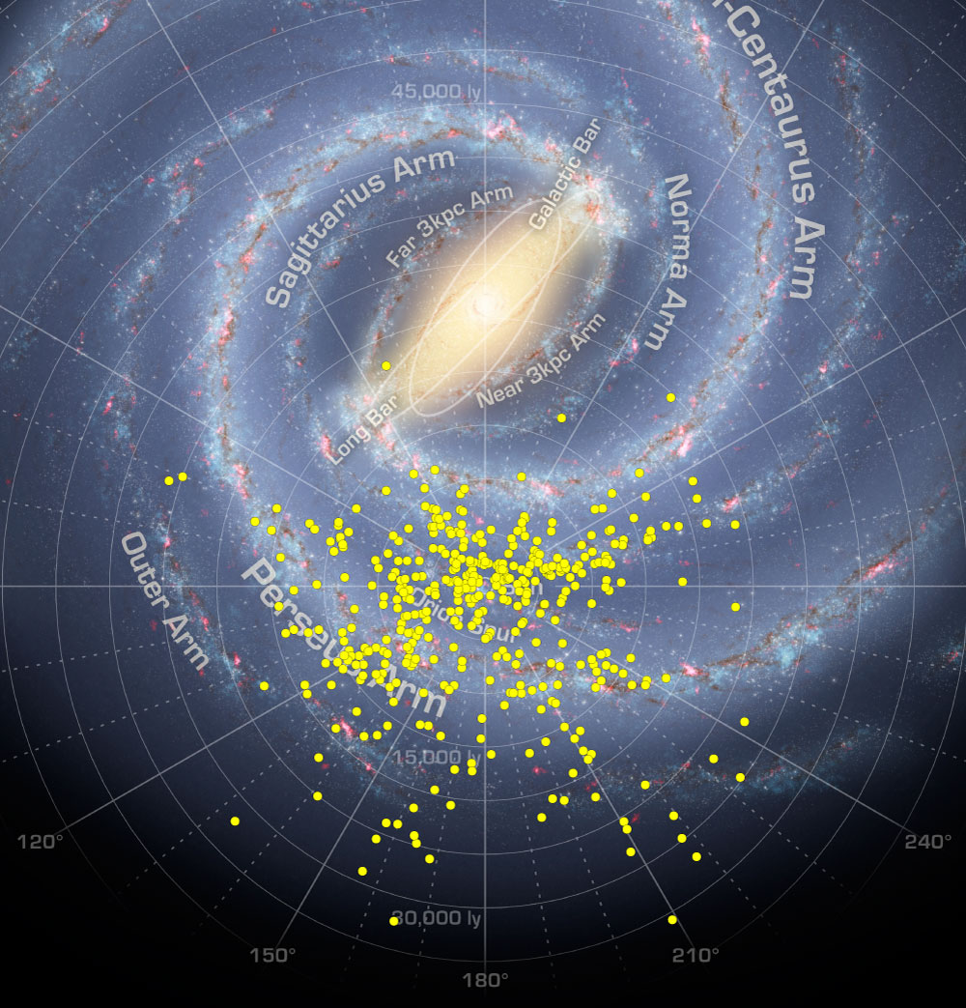
観測領域の設定
2度ごとのグリッドに並べて75視野
α~21.2^{h}
δ~+24^{deg}
10kpc
4kpc
α~23.9^{h}
δ~+48^{deg}
α~0.4^{h}
δ~+63^{deg}
α~4.1^{h}
δ~+52^{deg}
α~5.8^{h}
δ~+29^{deg}
α~6.8^{h}
δ~+03^{deg}

Slide 16
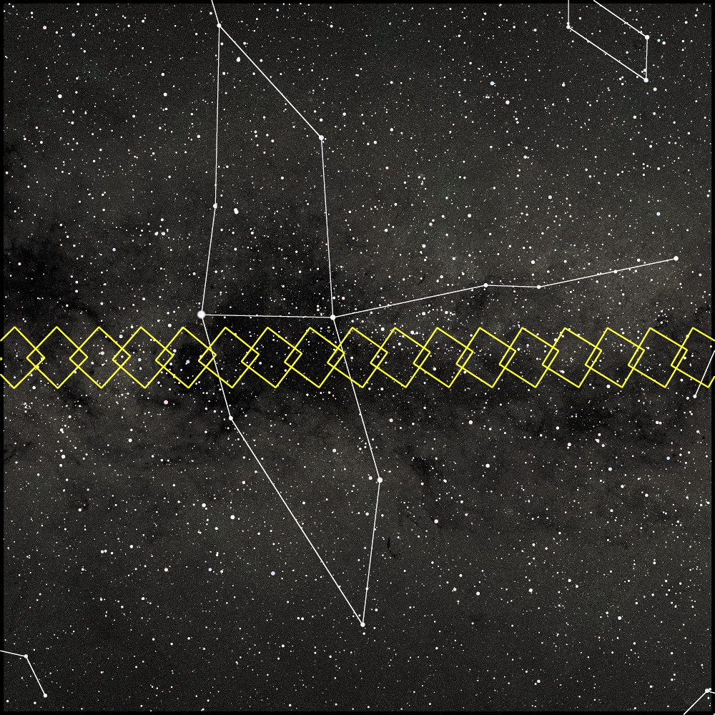
観測領域が銀河面をカバーする様子
30度×30度
銀経80度付近
チャート：前原さん作成

Slide 17
限界等級と変光星の等級
I バンド 17 等（＠S/N=30） ⇔ 19等（＠S/N=5）
変光星 の種類 | 絶対 等級 | 絶対等級
 |  | 1kpc A(I)=1^{mag} | 5kpc A(I)=2^{mag} | 20kpc A(I)=3^{mag}
ミラ | I ～－4^{mag} | 7 | 11.5 | 15.5
セファイド (周期5日) | I ～－3.5^{mag} | 7 | 12 | 16
RRライリ | I ～0^{mag} | 11 | 15.5 | 19.5

Slide 18
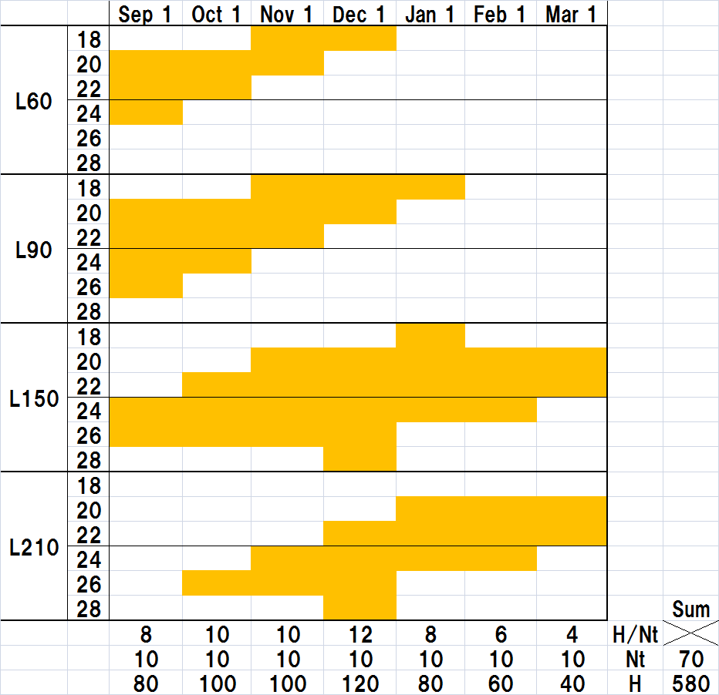
観測時間
各視野10分（I=17^{mag}限界）
一晩10時間で60視野
75視野を毎年15回反復
各視野平均10日に1度
晴天率33％として
→約540時間
→約54夜（7カ月間毎月8夜）
全配分時間の約20％
9～12月が主な観測シーズン

Slide 19
観測から変光天体発見へ
観測
自動でリアルタイムなデータ解析
パイプライン処理
変光天体の検出
人の目による確認作業
突発天体の速報
この研究は木曽だけでは完結
できません。追観測などへの
ご参加をお願い致します。
突発天体追観測

Slide 20
プロジェクトの目標とタイムスケール
銀河面にある脈動変光星の発見
3年間の観測
VISTA/VVVサーベイなどが結果を出してくるであろう2015年頃に目標を置く。
突発天体（特に矮新星）の発見
2012年度のシーズンで発見のシステムを確立させる
新星・矮新星コミュニティとの連携
大学間連携ネットワークとの連携
ひとつのサーベイデータから、いろいろな人がいろいろなテーマで論文を書く。
大量なデータの有効利用

Slide 21
参加者募集！
木曽で観測を行って下さる方
パイプライン処理で出た突発天体を確認して下さる方
検出した変光天体の追観測を行って下さる方
サーベイデータを利用していろいろな研究を行って下さる方
などなど、松永や前原さんにご連絡を。

Slide 22
まとめ
KISOGP = KWFC Intensive Survey Of the Galactic Plane
観測領域： 銀河面300平方度（75視野）
フィルター： I バンド
検出限界: I = 17 mag（＠S/N=30）
~20kpcくらいのouter diskのセファイドが見られる。
有効的な新星・矮新星の探査が無かった範囲
観測頻度と観測回数：
平均して10日に一度、天気が良い時には連夜
3年間で45回の反復
参加者募集！

